Slide 1
История внедрения Битрикс24 в компании “НИЛЕД” - производителя электротехнической арматуры: эффективная работа более, чем 70 сотрудников
Евгений Белов, Инфо-Проект

Slide 2
Компания НИЛЕД
Компания НИЛЕД является основным инициатором продвижения современных технологий строительства СИП в России
Компания НИЛЕД является самой специализированной организацией в РФ и странах СНГ в области линейной арматуры для СИП

Slide 3
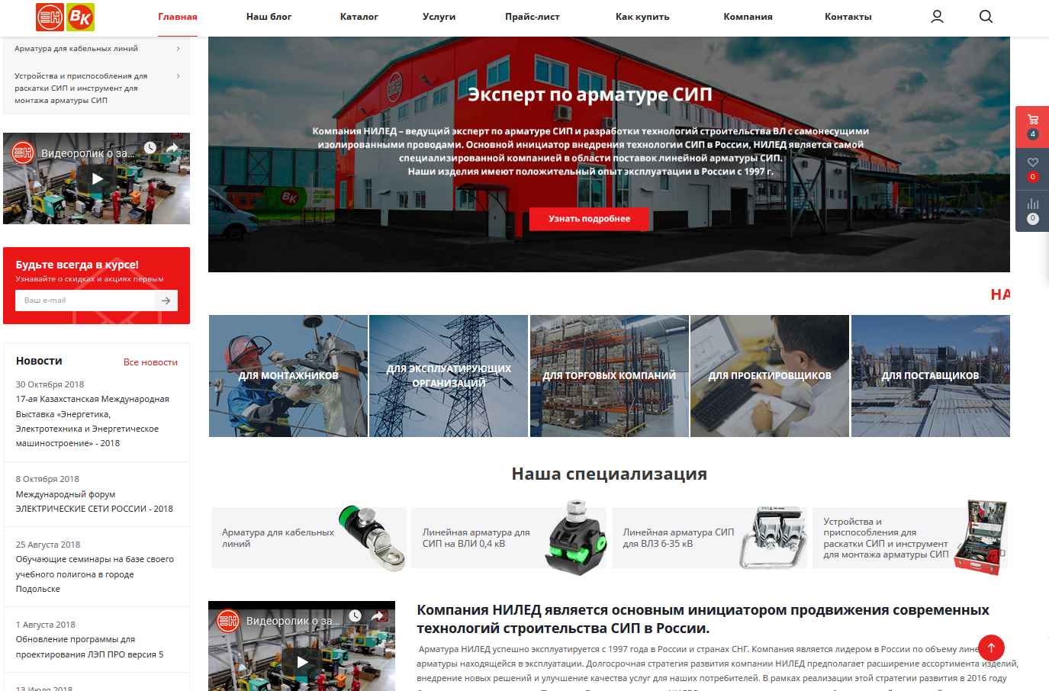
Компания НИЛЕД

Slide 4
Внедрение Битрикс24.CRM
Коробочная версия Битрикс24. Корпоративный портал 100
Компания НИЛЕД является самой специализированной организацией в РФ и странах СНГ в области линейной арматуры для СИП

Slide 5
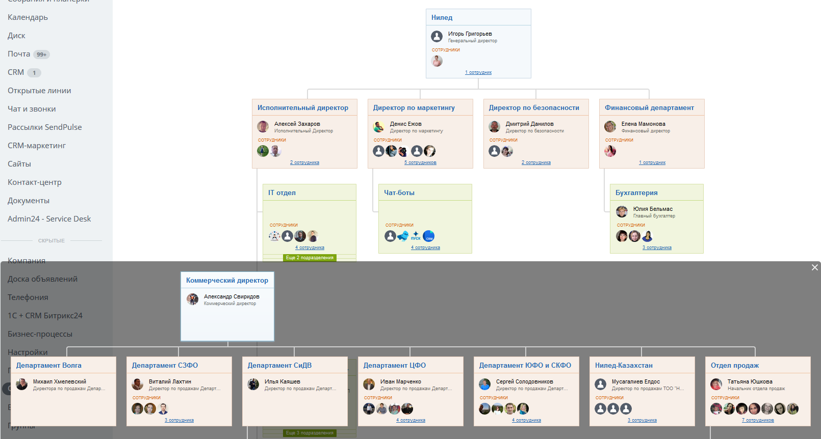
Этап 1. Единое информационное пространство

Slide 6
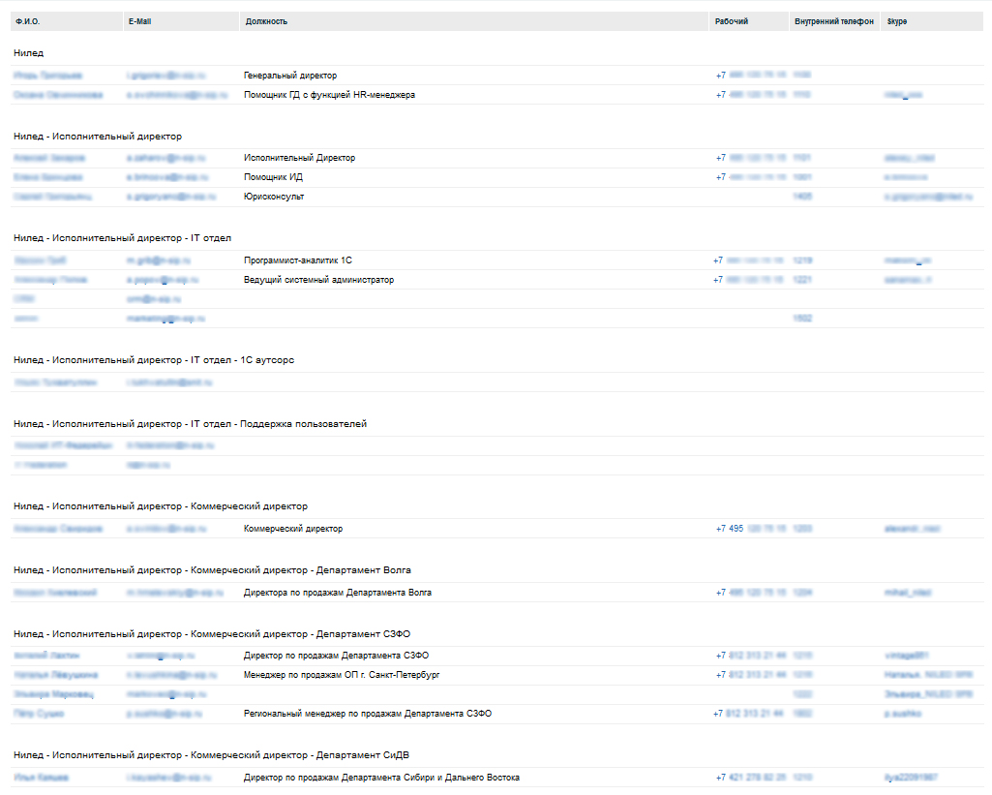
Этап 1. Единое информационное пространство

Slide 7
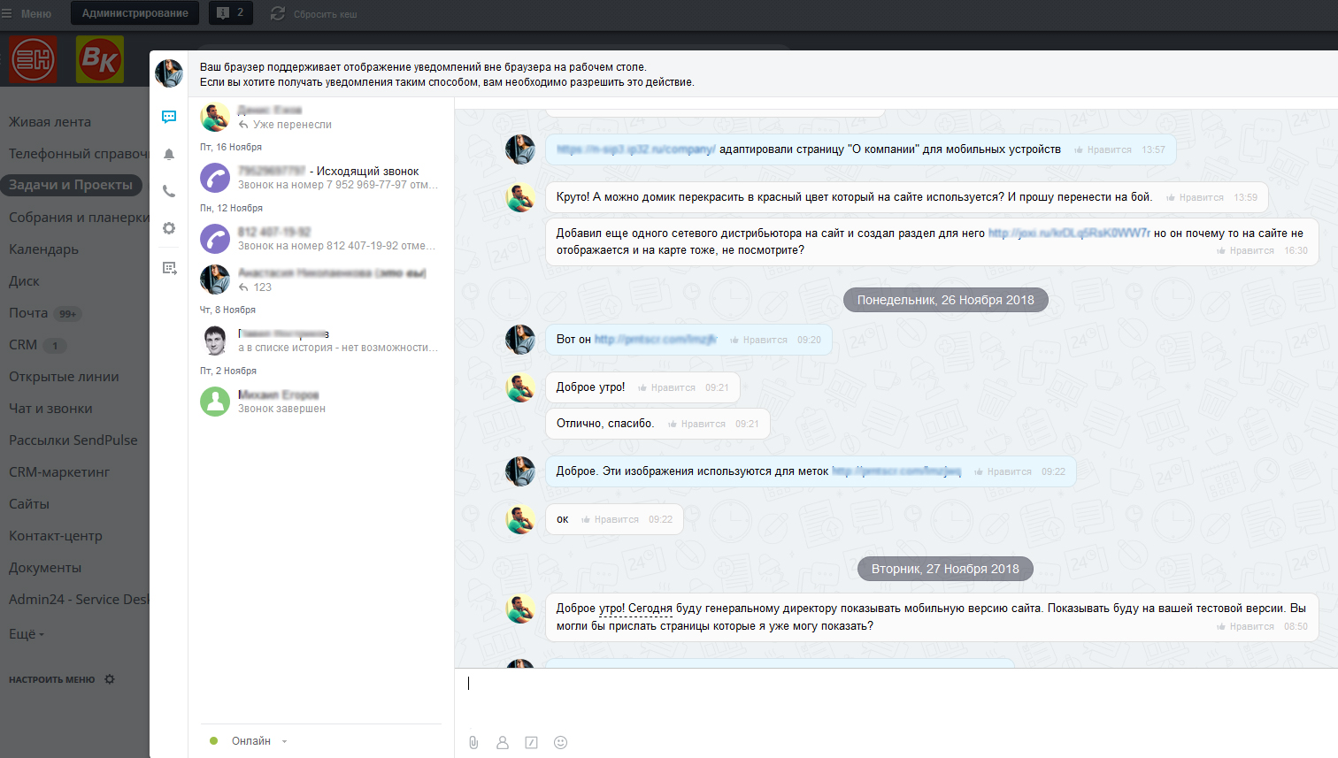
Этап 1. Единое информационное пространство

Slide 8
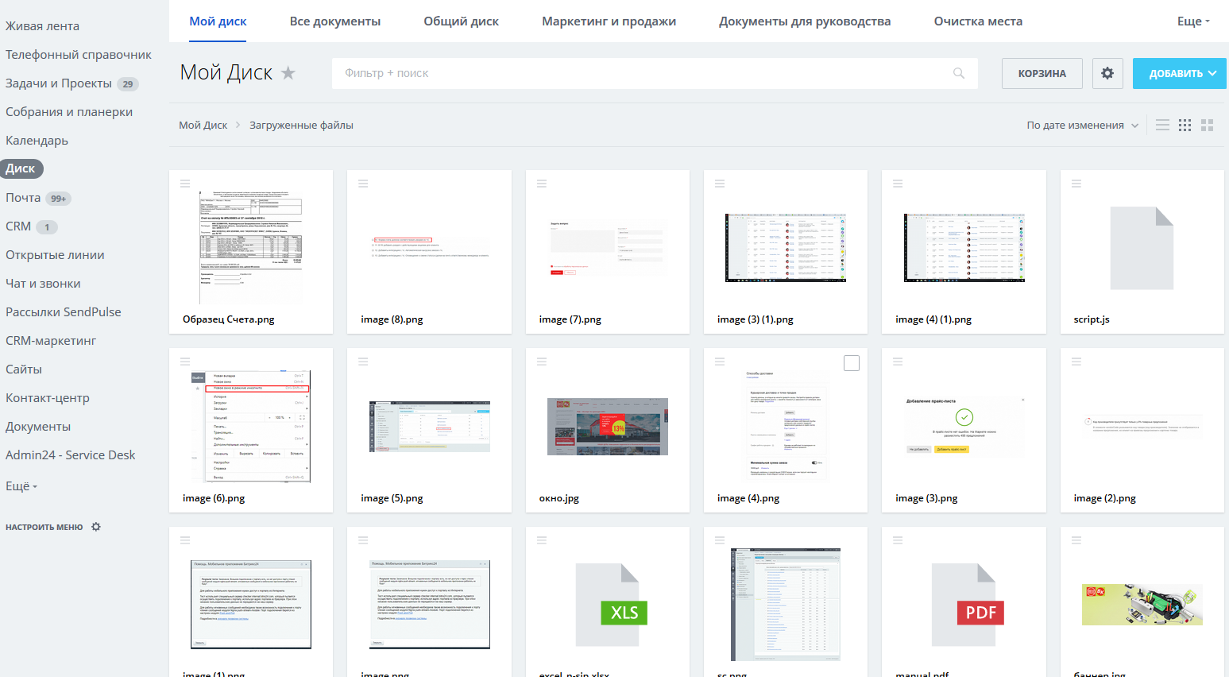
Этап 1. Единое информационное пространство

Slide 9
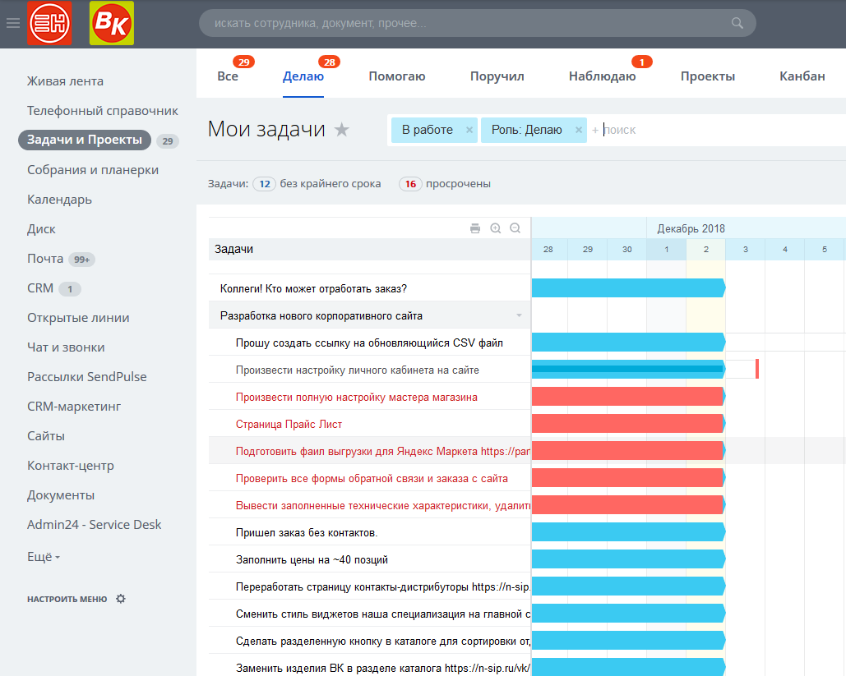
Этап 2. Задачи и проекты

Slide 10
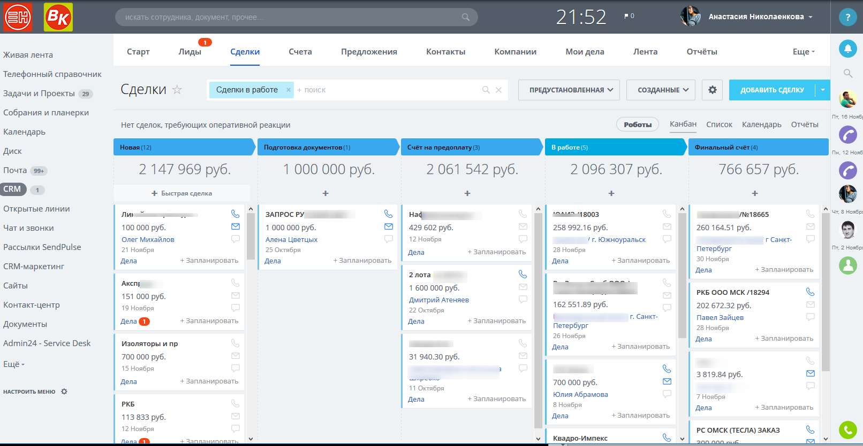
Этап 3. CRM

Slide 11
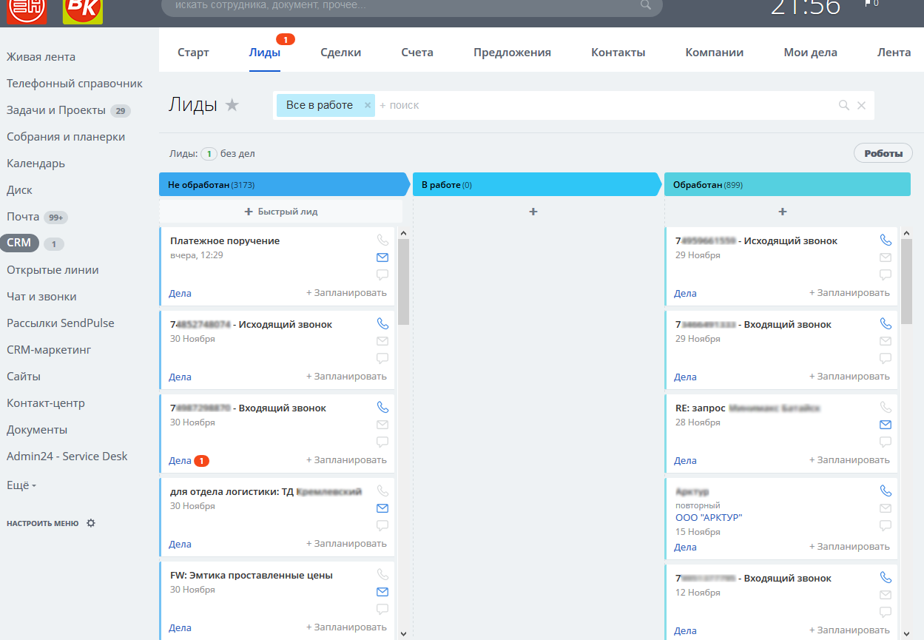
Этап 3. CRM

Slide 12
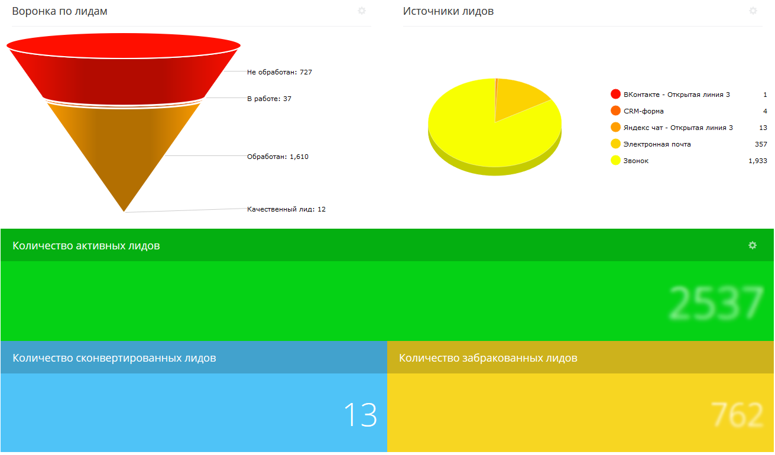
Этап 3. CRM

Slide 13
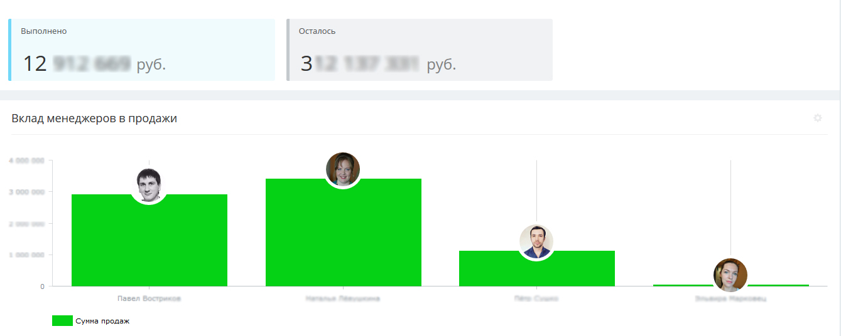
Этап 3. CRM

Slide 14
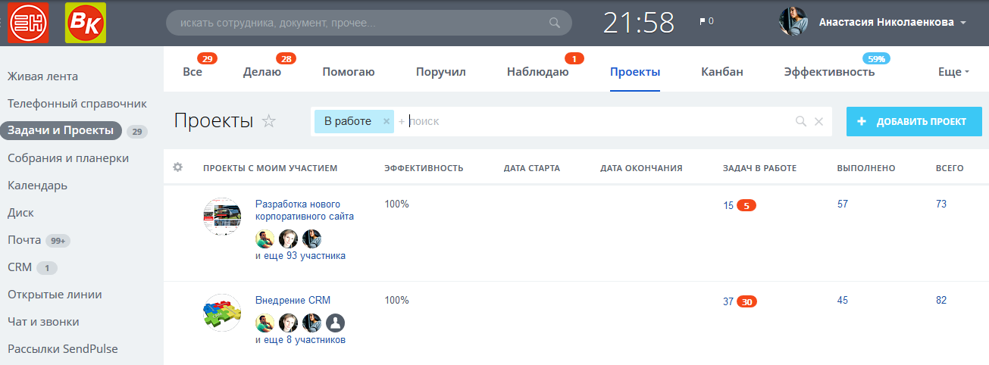
Этап 4. Работа с подрядчиками

Slide 15
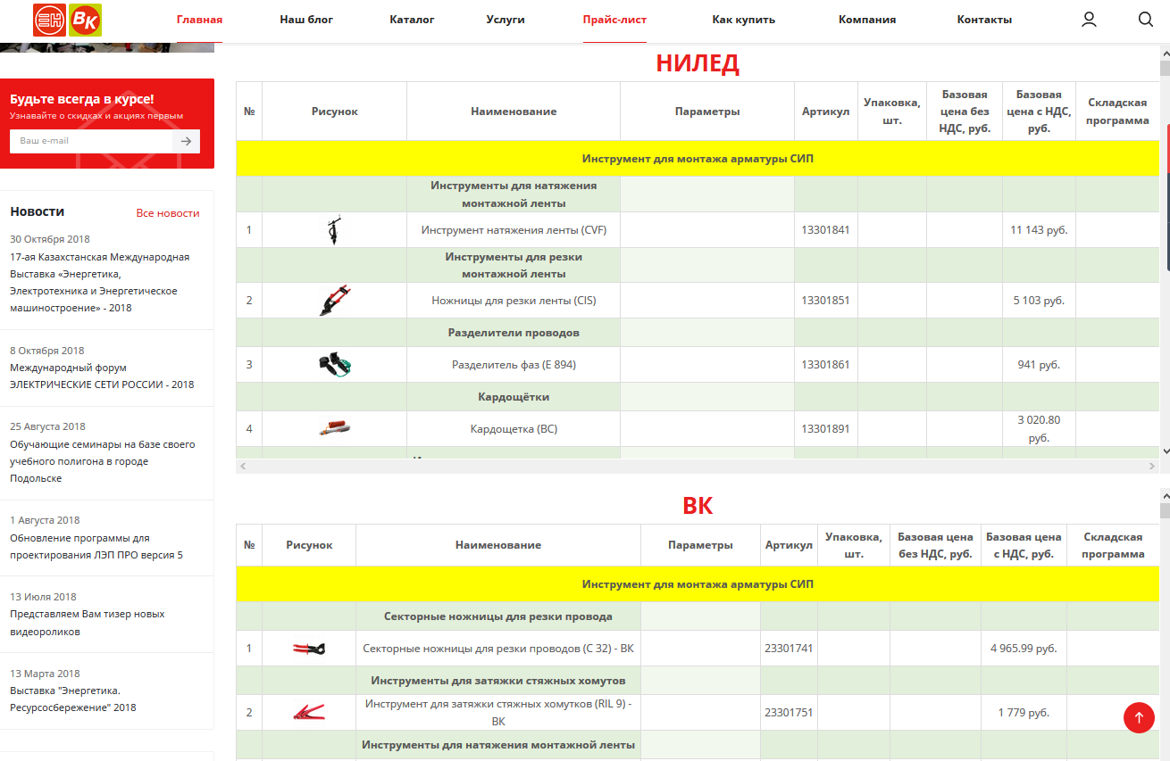
Этап 5. Интеграция

Slide 16
Применяйте новейшие технологии для бизнеса.

Slide 17
Обсудим? ☺
Создайте свой Битрикс24 прямо сейчас ☺
bitrix24.ru
Евгений Белов, Инфо-Проект

